Slide 1
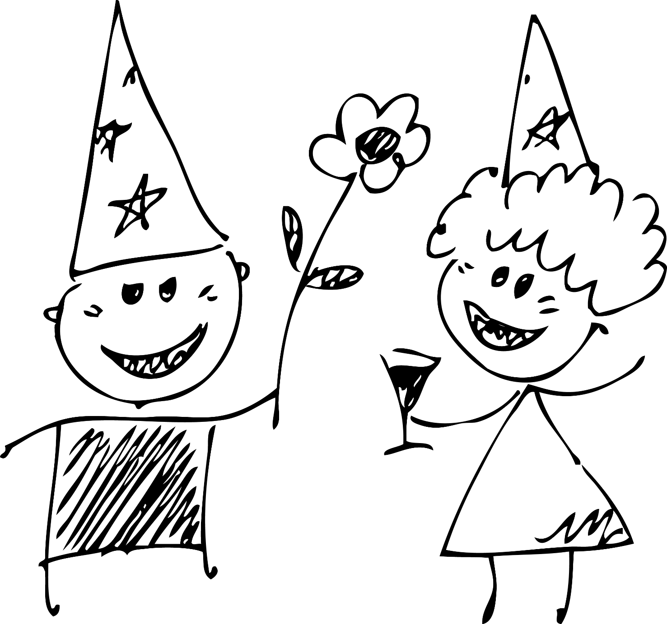

PICTIONARY
Notes:
Pictionary eerst omdat we anders de clou weggeven van het succesverhaal van eindhoven.
Vind een partner. Luister naar de instructies voor de volgende tekenopdracht.
Maak tweetallen:
Eén persoon kijkt naar het scherm en vertelt wat hij/zij ziet;
de andere zit/staat met de rug naar het scherm en tekent.

Slide 2
KLAAR?

Slide 3

Notes:
10.00 – 10.15

Slide 4
PICTIONARY
Notes:
10.00 – 10.15

Slide 5

Notes:
10.00 – 10.15

Slide 6
PICTIONARY
Notes:
10.00 – 10.15

Slide 7
Notes:
10.00 – 10.15
Vind een partner. Luister naar de instructies voor de volgende tekenopdracht.
Kijk in de grote groep terug op je ervaring met het tekenen van de twee figuren:
Welke was makkelijker? Waarom?
Wat kan deze oefening ons leren over hoe we over duurzaamheid praten in teams of organisaties?
Extra toelichting: We gaan er vaak maar van uit dat mensen met dezelfde woorden ook dezelfde dingen bedoelen. Denk aan een rode auto. Jij ziet Ferrari, ik zie eend. Belangrijk als je samen ambitieus doel wilt bereiken dat je daarbij hetzelfde beeld voor ogen hebt.

